Slide 1
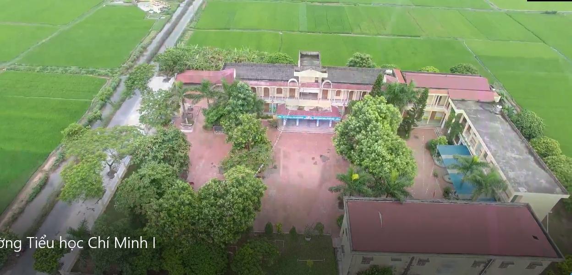

Slide 2
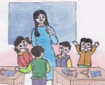
KHỞI ĐỘNG
Trò chơi:
Ai nhanh hơn

Slide 3
Chỉ ra từ loại của mỗi từ trong câu sau:
Tôi
thích đọc thơ Trần Đăng Khoa.
Danh từ | Động từ | Tính từ
thơ Trần Đăng Khoa | đọc | thích

Slide 5
KHÁM PHÁ
1. Các từ tô màu dưới đây được dùng để làm gì?
a/ Hùng nói: “Theo tớ, quý nhất là lúa gạo. Các cậu có thấy ai không ăn mà sống được không?”
Quý và Nam cho là có lí.
b/ Chích bông sà xuống vườn cải. Nó tìm bắt sâu bọ.

Slide 6
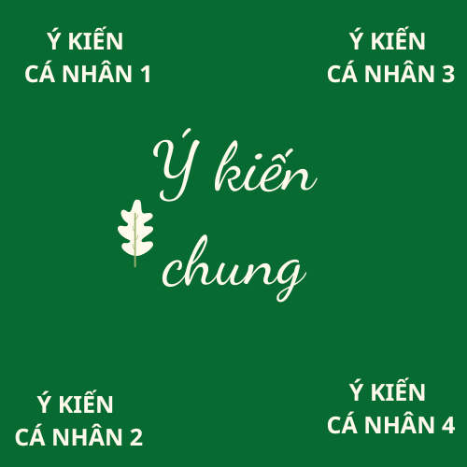
KĨ THUẬT
KHĂN TRẢI BÀN

Slide 7
KHÁM PHÁ
1. Các từ tô màu dưới đây được dùng để làm gì?
a/ Hùng nói: “Theo tớ, quý nhất là lúa gạo. Các cậu có thấy ai không ăn mà sống được không?”
Quý và Nam cho là có lí.
Tớ, các cậu : dùng để xưng hô.
b/ Chích bông sà xuống vườn cải. Nó tìm bắt sâu bọ.
Nó: dùng để thay thế cho danh từ “chích bông”.

Slide 8
2. Cách dùng những từ in đậm dưới đây có gì giống cách dùng các từ nêu ở bài tập 1b?
a/ - Nhân cười. Hậu cũng vậy.
- Tôi rất thích thơ. Em gái tôi cũng vậy.
b/ - Nhã cao. Em trai nó cũng vậy.
- Lúa gạo hay vàng đều rất quý. Thời gian cũng thế. Nhưng quý nhất là người lao động.
Notes:
Kĩ thuật Tia chớp

Slide 9
Tớ, các cậu : dùng để xưng hô.
Nó: dùng để thay thế cho danh từ.
Đại từ.
Vậy, thế: dùng để thay thế cho động từ,
tính từ, cụm tính từ…

Slide 10
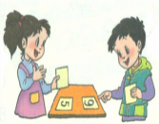
GHI NHỚ:
Đại từ là từ dùng để xưng hô hay để thay thế danh từ, động từ, tính từ (hoặc cụm danh từ, cụm động từ, cụm tính từ) trong câu cho khỏi lặp lại các từ ngữ ấy.

Slide 12
LUYỆN TẬP
1. Các từ ngữ in đậm trong đoạn thơ sau được dùng để chỉ ai? Những từ ngữ đó được viết hoa nhằm biểu lộ điều gì?

Slide 13
Mình về với Bác đường xuôi
Thưa giùm Việt Bắc không nguôi nhớ Người
Nhớ Ông Cụ mắt sáng ngời
Áo nâu túi vải, đẹp tươi lạ thường!
Nhớ Người những sáng tinh sương
Ung dung yên ngựa trên đường suối reo
Nhớ chân Người bước lên đèo
Người đi, rừng núi trông theo bóng Người.
Tố Hữu
Notes:
Khi BH rời chiến khu về Hà Nội. Bài thơ Việt Bắc nói lên tình cảm nhớ nhung tha thiết của người dân VB với BH. Nhiều đại từ thay thế cho 1 danh từ

Slide 14
- Các từ ngữ in đậm trong đoạn thơ được dùng để chỉ Bác Hồ.
- Những từ ngữ đó được viết hoa nhằm biểu lộ thái độ tôn kính Bác.
Notes:
Các từ đó gọi là gì?Bình thường Đt không viết hoa

Slide 15
2. Tìm những đại từ được dùng trong bài ca dao sau:
Cái cò, cái vạc, cái nông,
Sao mày giẫm lúa nhà ông, hỡi cò?
Không không, tôi đứng trên bờ,
Mẹ con cái diệc đổ ngờ cho tôi.
Chẳng tin, ông đến mà coi,
Mẹ con nhà nó còn ngồi đây kia.
Notes:
Dí dỏm

Slide 16
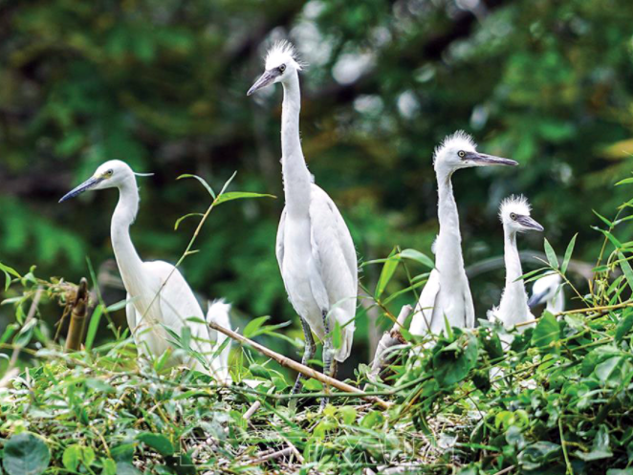
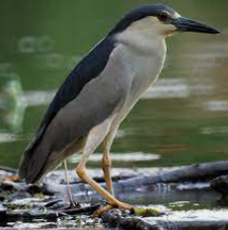
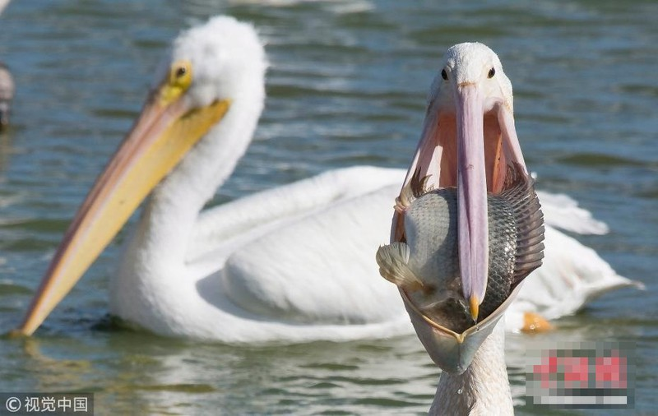
Con cò
Con vạc
Con bồ nông

Slide 17
- Cái cò, cái vạc, cái nông,
Sao mày giẫm lúa nhà ông, hỡi cò?
- Không không, tôi đứng trên bờ,
Mẹ con cái diệc đổ ngờ cho tôi.
Chẳng tin, ông đến mà coi,
Mẹ con nhà nó còn ngồi đây kia.

Slide 18
3. Dùng đại từ ở những chỗ thích hợp để thay thế cho danh từ bị lặp lại nhiều lần trong mẩu chuyện sau:
Con chuột tham lam
Chuột ta gặm vách nhà. Một cái khe hở hiện ra. Chuột chui qua khe và tìm được rất nhiều thức ăn. Là một con chuột tham lam nên chuột ăn nhiều quá, nhiều đến mức bụng chuột phình to ra. Đến sáng, chuột tìm đường về ổ, nhưng bụng to quá, chuột không sao lách qua khe hở được.
Theo Lép Tôn-xtôi
Notes:
Xuất hiện 7 lần, lặp lại 6 lần. Nếu thay 6 lần lặp lại bằng một đại từ thì lặp lại đại từ

Slide 19
Con chuột tham lam
Chuột ta gặm vách nhà. Một cái khe hở hiện ra. Nó chui qua khe và tìm được rất nhiều thức ăn. Là một con chuột tham lam nên nó ăn nhiều quá, nhiều đến mức bụng nó phình to ra. Đến sáng, chuột tìm đường về ổ, nhưng bụng to quá, nó không sao lách qua khe hở được.
Theo Lép Tôn-xtôi
Notes:
Nó là đại từ không biểu lộ cảm xúc – chưa mang tính cá nhân

Slide 20
Con chuột tham lam
Chuột ta gặm vách nhà. Một cái khe hở hiện ra. Cu cậu chui qua khe và tìm được rất nhiều thức ăn. Là một con chuột tham lam nên cậu ta ăn nhiều quá, nhiều đến mức bụng cậu phình to ra. Đến sáng, chuột tìm đường về ổ, nhưng bụng to quá, cu cậu tham ăn không sao lách qua khe hở được.
Theo Lép Tôn-xtôi

Slide 21
Con chuột tham lam
Chuột ta gặm vách nhà. Một cái khe hở hiện ra. Ả chui qua khe và tìm được rất nhiều thức ăn. Là một cô ả tham lam nên ả ăn nhiều quá, nhiều đến mức bụng ả ta phình to ra. Đến sáng, ả chuột tham ăn tìm đường về ổ, nhưng bụng to quá, cô ả kém duyên ấy không sao lách qua khe hở được.
Theo Lép Tôn-xtôi

Slide 22
VẬN DỤNG
Dùng kĩ thuật Trình bày một phút
Trao đổi với bạn cùng bàn về kiến thức em biết sau tiết học này.

Slide 23
CẢM ƠN CÁC THẦY CÔ GIÁO VÀ CÁC EM

